Slide 1

Welcome to L’splace From Group 3
Author | Đặng Thu Anh Ngô Văn Mạnh
Instructor | Lê Việt Bách

Slide 2
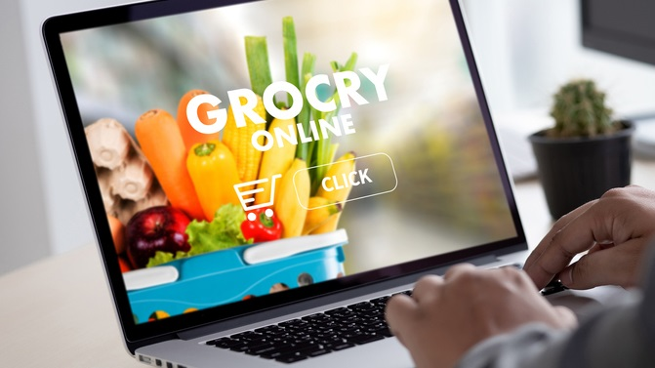
Giới thiệu về dự án
Thương mại điện tử hiện là xu hướng mua sắm mới của người tiêu dùng tại các đô thị. Đặc biệt, trong bối cảnh dịch Covid-19 bùng phát trở lại, nhu cầu mua hàng hóa thiết yếu của người tiêu dùng lại càng tăng mạnh, nhất là mặt hàng thực phẩm.
-Hệ thống hiện tại.

Slide 3
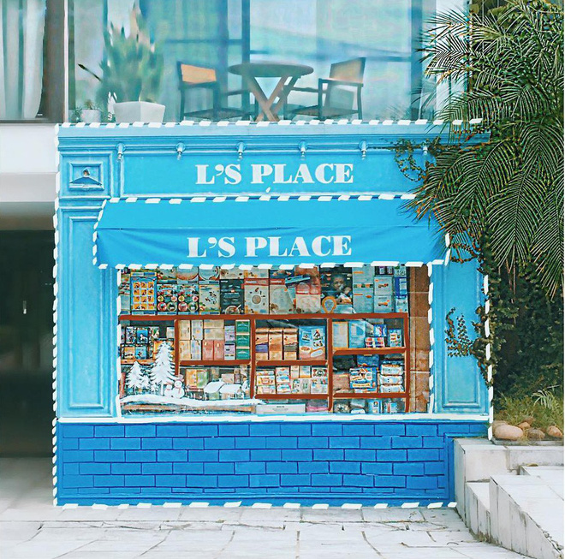
Giới thiệu về dự án
L’splace là chuỗi cửa hàng thực phẩm tiện lợi có nhiều chi nhánh trên khắp địa bàn Hà Nội. Để nhanh chóng thích nghi với tình hình mới, chuỗi cửa hàng quyết định triển khai cung cấp dịch vụ mua sắm thực phẩm trực tuyến với ứng dụng “L’splace”.
Ứng dụng “L’sPlace” chuyên cung cấp những thực phẩm đa dạng về mẫu mã, đảm bảo chất lượng và đưa ra các dịch vụ hỗ trợ đi kèm dành cho khách hàng một cách nhanh chóng và hiệu quả nhất.
-Hệ thống hiện tại.

Slide 4








Các công nghệ được sử dụng
Phần mềm lập trình Java:
Công cụ quản lý database:
Hệ quản trị database:
Khác:
Một số thư viện Java:

Slide 5
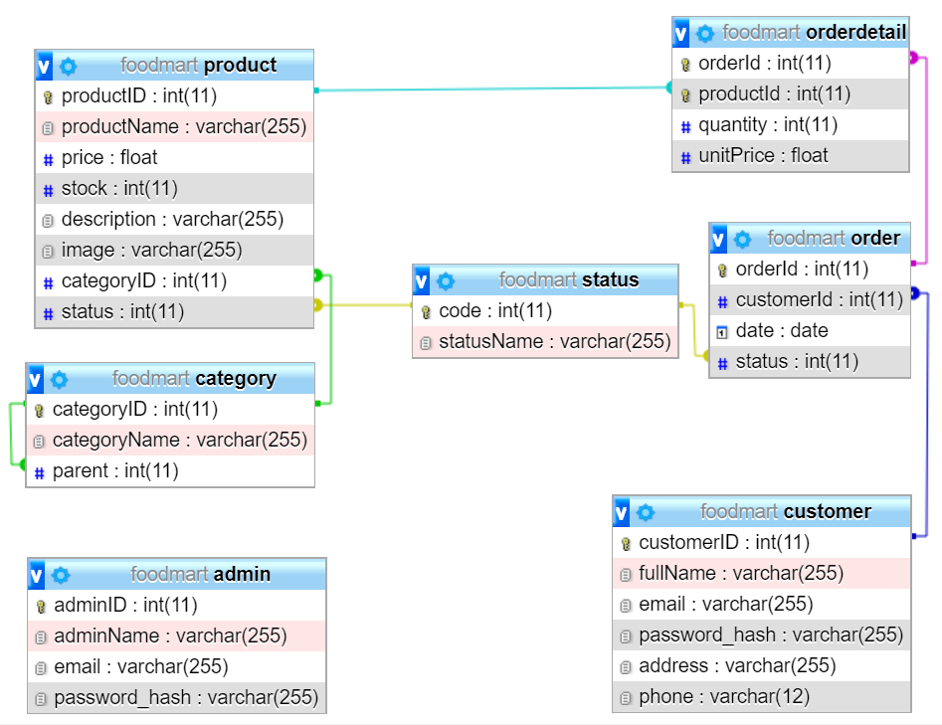
Cơ sở dữ liệu

Slide 6
The end. Thank you for listening!

